Slide 1
Osobnost učitele a sebereflexe jeho působení

Slide 2
Osobnost učitele
Učitel by měl mít vlastnosti:
Pracovní – svědomitost, důslednost, vztah a láska k dětem
Intelektuální – tvořivé myšlení, logičnost, konkrétnost
Citově temperamentní – sebeovládání, trpělivost, optimismus
Společensko-charakterové – laskavost, srdečnost, porozumění, slušnost, ohleduplnost, uctivost
Charakteru a vůle – spravedlivost, cílevědomost, samostatnost, čestnost, upřímnost, zásadovost, vytrvalost

Slide 3
Učitel by měl mít dovednosti:
Komunikativní
neustále rozšiřovat obzor svých vědomostí
tlumočit žákům vlastní myšlenky (expresívnost)
Diagnostické
Sebediagnostické = sebereflexe
Učitel by měl mít znalosti v oblasti:
oborové
pedagogické,
psychologické,
didaktické,
komunikativní,
sociální,
manažerské,
kulturní…

Slide 4
Typologie učitele
Dle zaměření na obor nebo na žáky:
  Logotrop
  Paidotrop

Slide 5
Typologie učitele
Typologie podle stylů výchovy (K. Lewin)
  Autoritativní
  Demokratický
  Liberální

Slide 6
Typologie interakčního stylu učitele
Termín interakce znamená vzájemné působení. Interakce je vždy dvojstranná, zúčastňuje se jí učitel i žák a chování jedné strany ovlivňuje chování druhé
Každý učitel inklinuje k určitému způsobu interakce, který u něho převládá v rozlišných interakčních epizodách, takže můžeme hovořit o jeho interakčním stylu.
Interakční styl je relativně stabilní charakteristika učitele

Slide 7
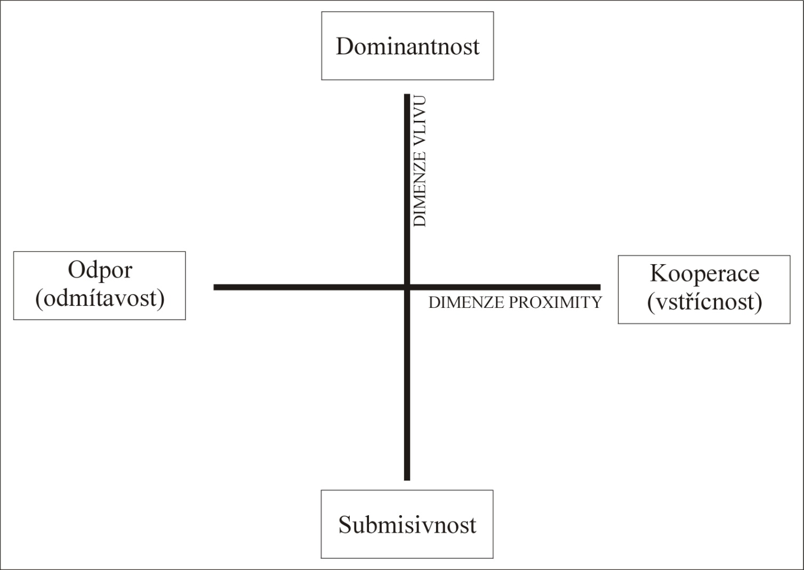
Interakční styl učitele

Slide 8
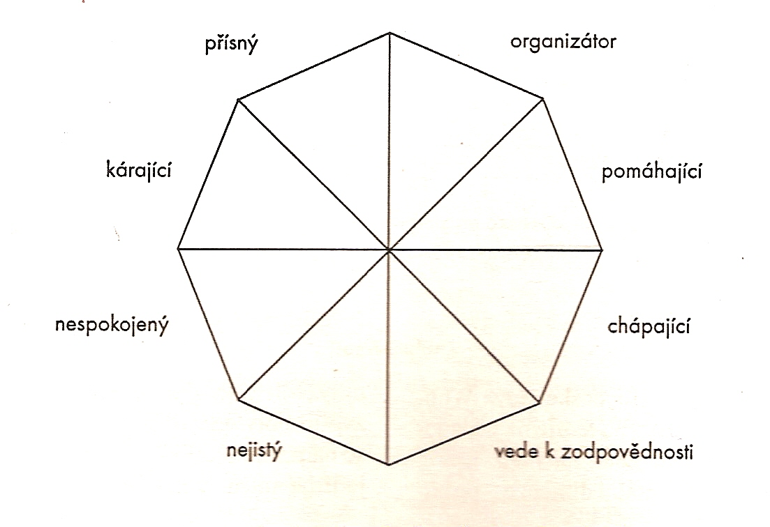
Osm sektorů modelu učitelova interpersonálního chování v interakci se žáky

Slide 9
Cvičení: Jaký jsem učitel?
Test interakčního stylu učitele

Slide 10
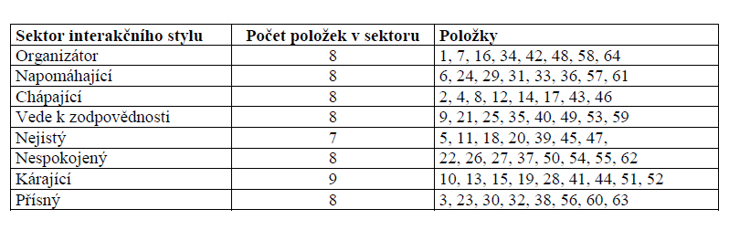
Vyhodnocení dotazníku

Slide 11
Sebereflexe učitelova působení
Sebereflexe: uvažování o sobě, které by mělo vést k hlubšímu sebepoznání
Sebereflexe je:
předpoklad řešení problémových pedagogických situací
jedna z klíčových pedagogických kompetencí
součást profesního rozvoje učitele

Slide 12
Nástroje sebereflexe
psaná sebereflektivní výpověď (popis, analýza, interpretace)
učitelův deník
videozáznam hodiny
zpětná vazba od kolegy (hospitace)
zpětná vazba od žáků

Slide 13
Co potřebujeme umět k sebereflexi:
vnímat, popisovat a hodnotit své myšlení, postoje, emoce, způsoby jednání
stanovit si jasný cíl a vytvořit soubor kritérií hodnocení
používat řadu sebereflektivních technik
klást si sebereflektivní otázky
nalézat odpovědi
srovnávat stav aktuálního „já“ s ideálním a požadovaným „já“
odhalovat pravé příčiny sledovaných jevů
vyvozovat závěry pro své zdokonalování

Slide 14
Příklady sebereflektivních otázek
Stačím pozorně sledovat práci žáků v hodině a poskytuji pomoc těm, kteří to potřebují?
Umím rozeznat, co žáky nejvíce baví a proč, zda dosahují úspěchů, nebo zda prožívají neúspěch?
Co mi pomáhá při navazování kontaktu se žáky?
Umím vytvořit strukturu vyučovací hodiny? Mají moje hodiny spád a dynamiku?
Umím sledovat projevy nepozornosti a nekázně žáků a nacházet jejich příčiny?

Slide 15
Kategorizace sebereflektivních otázek
Popisné otázky si učitel klade o učivu, žácích, metodách, způsobech jednání v pedagogických situacích, svých emocionálních prožitcích.
Hodnotící otázky se týkají názorů, postojů, způsobech jednání ve vyučovací hodině.
Kauzální otázky směřují k odhalení příčin a zdrojů postojů a způsobů jednání (proč).
Rozhodovací otázky vedou ke změně postupů, způsobů jednání (jak).

Slide 16
Cvičení:
Vysvětlete kolegovi v pěti minutách, jak se hraje Člověče nezlob se
Položte si v každé kategorii alespoň jednu otázku ke svému „pedagogickému působení“ a pokuste se ji zodpovědět

